Slide 1
4.2 en 4.3 warmte en uitzetten warmtetransport
Dinsdag 24 januari

Slide 2
Deze week
VANDAAG: Samenvatting paragraaf 4.2 en 4.3, huiswerk bespreken en werken aan opgaven 12 t/m 16
DONDERDAG: Samenvatting paragraaf 4.4, huiswerk bespreken en werken aan opgaven 17 t/m 22

Slide 3
4.2 Temperatuur, warmte en uitzetten
Molecuulmodel en fasen van een stof: vast, vloeibaar en gas
?
?
?
Verschillen tussen fase?
bewegingsvrijheid van de moleculen
ruimte tussen de moleculen
aantrekking tussen de moleculen

Slide 4
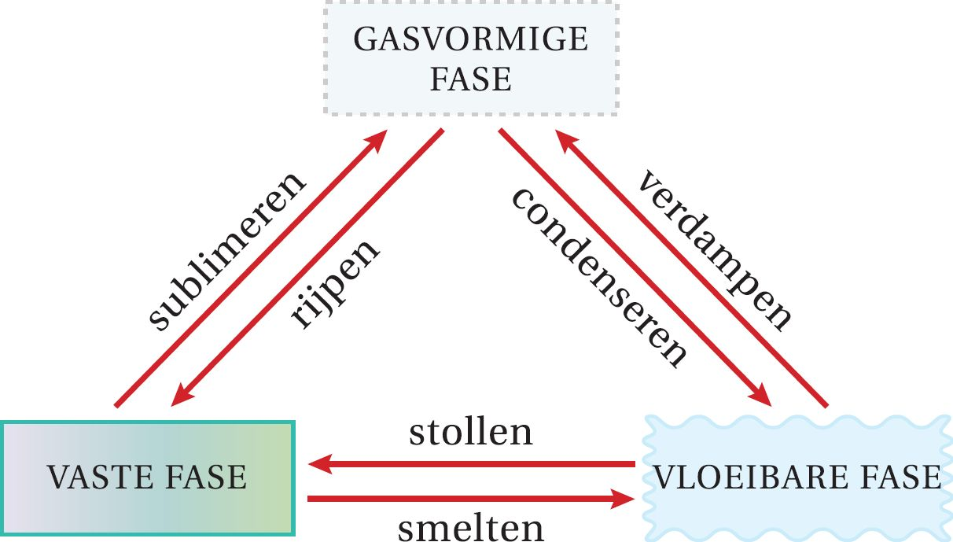
4.2 Temperatuur, warmte en uitzetten
Fase-overgangen:
?
?
?

Slide 5
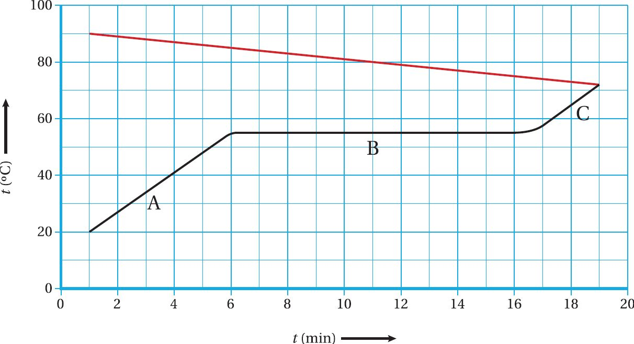
4.2 Temperatuur, warmte en uitzetten
Vast kaarsvet van 20ºC toegevoegd aan vloeibaar kaarsvet van 90ºC:
?
?
?

Slide 6
4.2 Temperatuur, warmte en uitzetten
Lineaire uitzettingscoëfficiënt:
$Δl$= lengtetoename in m
$l_{0}$ = beginlengte in m
$ΔT$ = temperatuurverschil in K
$α$ = lineaire uitzettingscoëfficiënt in ?
$$\frac{Δl}{l_{0}}= α ∙ ΔT$$
Kubieke uitzettingscoëfficiënt:
$ΔV$= volumetoename in m³
$V_{0}$ = beginvolume in m³
$ΔT$ = temperatuurverschil in K
$γ$= kubieke uitzettingscoëfficiënt in ?
$$\frac{ΔV}{V_{0}}= γ ∙ ΔT$$

Slide 7
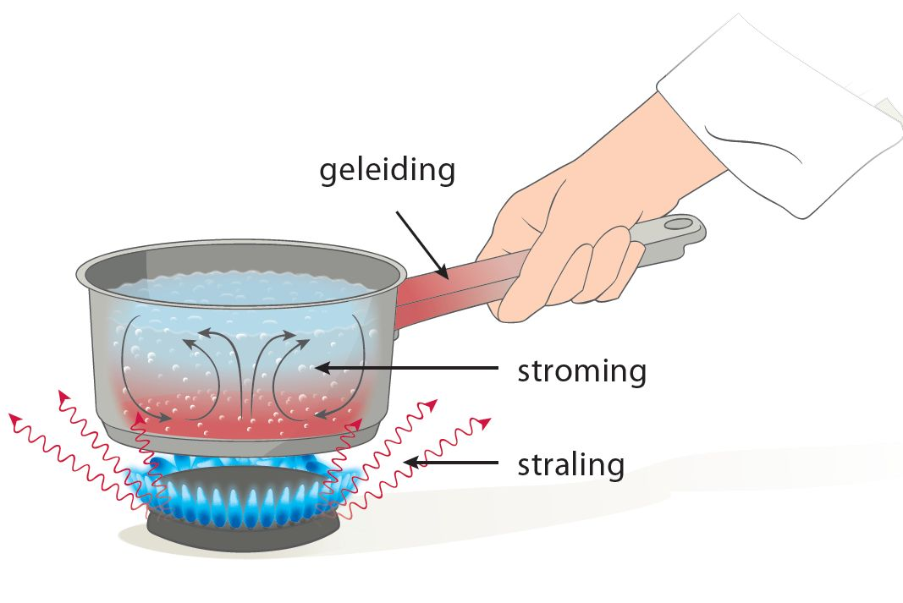
4.3 Transport van warmte
Drie vormen van warmtetransport:
Warmtegeleiding
Warmtestroming
Warmtestraling
?
?
?

Slide 8
4.3 Transport van warmte
Warmtestroom (P):
$$P= \frac{∆Q}{∆t}$$
$ΔQ$= hoeveelheid verplaatste warmte in J
$Δt$ = verstreken tijd in s
$P$ = warmtestroom in ?

Slide 9
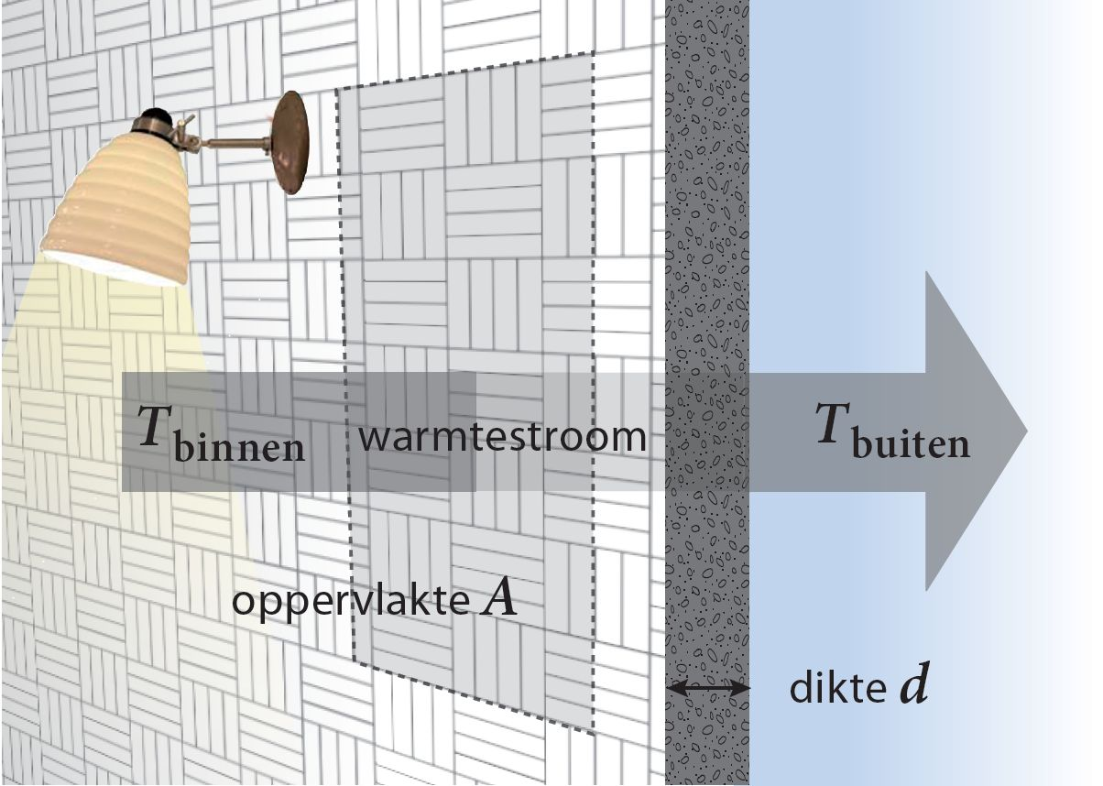
4.3 Transport van warmte
Warmtestroom:
$$P= λ∙A∙\frac{∆T}{d}$$
Schrijf om naar $λ$ =
$$λ= \frac{P∙d}{A∙∆T}$$
$P=$warmtestroom W
$A$= oppervlak in m²
$ΔT$ = temperatuurverschil in K
$d$ = dikte in m
$λ$= warmtegeleidingscoëfficiënt in ?

Slide 10
Doen
Vragen over opgaven 6 t/m 11?
Maken opgaven 12 t/m 16

